Slide 1





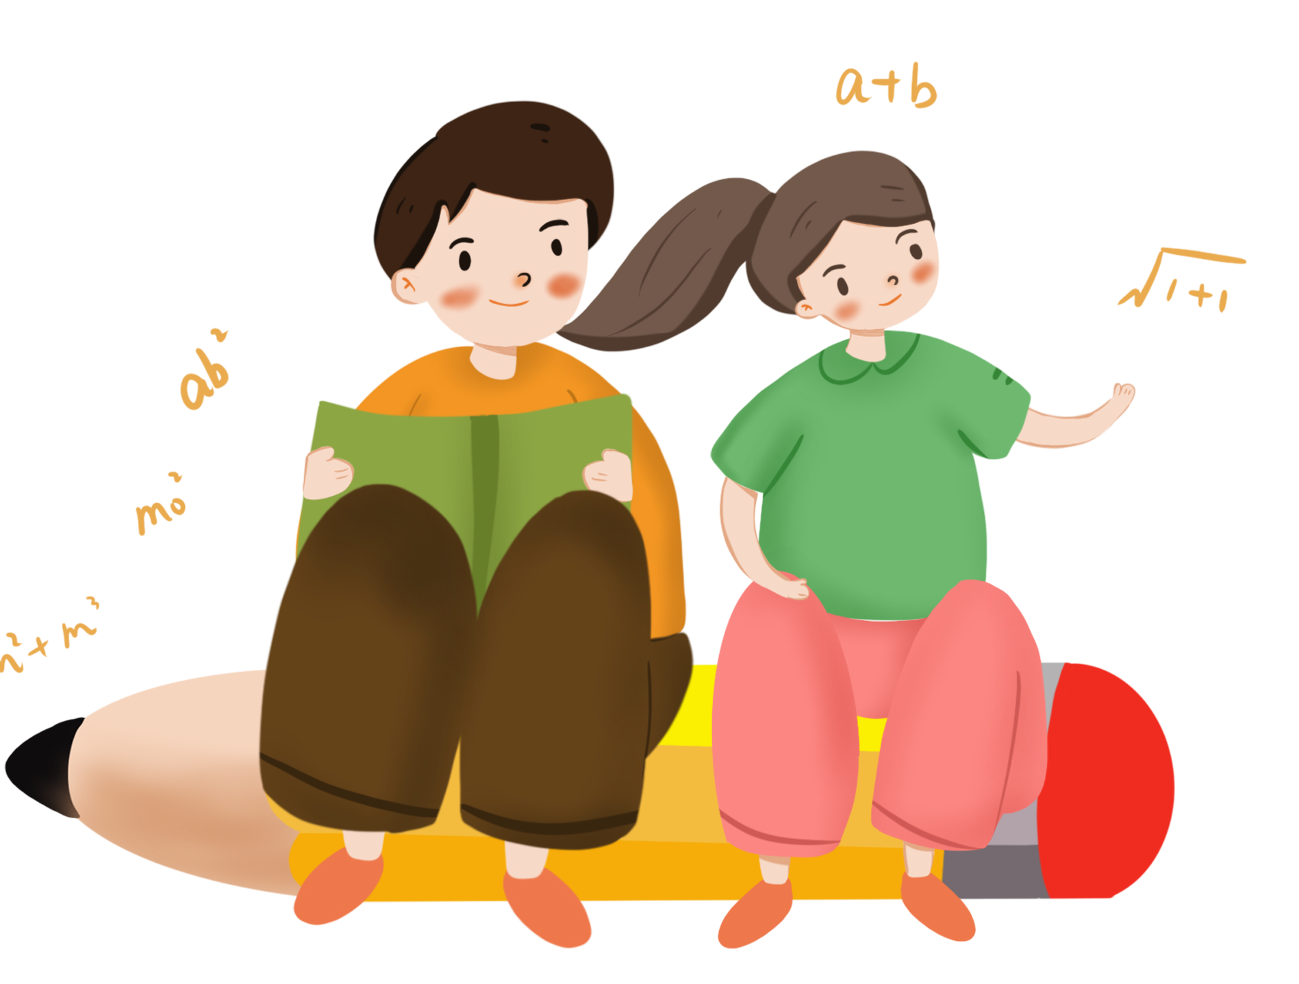


1. Năng lực đặc thù
- Nhận biết tính chất giao hoán của phép cộng, hiểu được rằng khi đổi chỗ các số hạng trong một tổng thì tổng không thay đổi.
- Áp dụng được tính chất giao hoán để thực hiện phép tính một cách thuận tiện.
2. Năng lực chung
- Phát triển năng lực giải quyết vấn đề, năng lực giao tiếp toán học thông qua làm các bài tập.
- Phát triển kĩ năng hợp tác và giao tiếp, rèn tính cẩn thận.
3. Phẩm chất: chăm chỉ, trách nhiệm.

Slide 2


Slide 3






Notes:
Nhấn vào các món ăn để đến câu hỏi, nhấn vào mũi tên đến bài mới

Slide 4





240 350 – 28 763 = ?
211 587
221 587
211 785
211 875
Notes:
Nhấn vào món ăn để quay lại hoặc mũi tên quay lại.

Slide 5
Nhà cô Nga có 215 623 tạ thóc, nhà cô Minh ít hơn 17 854 tạ thóc. Hỏi nhà cô Minh có bao nhiêu tạ thóc
197 697
197 769
187 689
178 769

Slide 6
83 379 – 52 441 = ?
32 938
23 897
30 938
39 076

Slide 7
Mai nghĩ 1 số có 3 chữ số mà tổng của các chữ số của nó bằng 19. Nếu trừ số đó đi 52, rồi lại trừ tiếp cho 48 thì được một số có 2 chữ số. Tìm số Mai đã nghĩ.
199
200
299
99

Slide 8


Slide 9
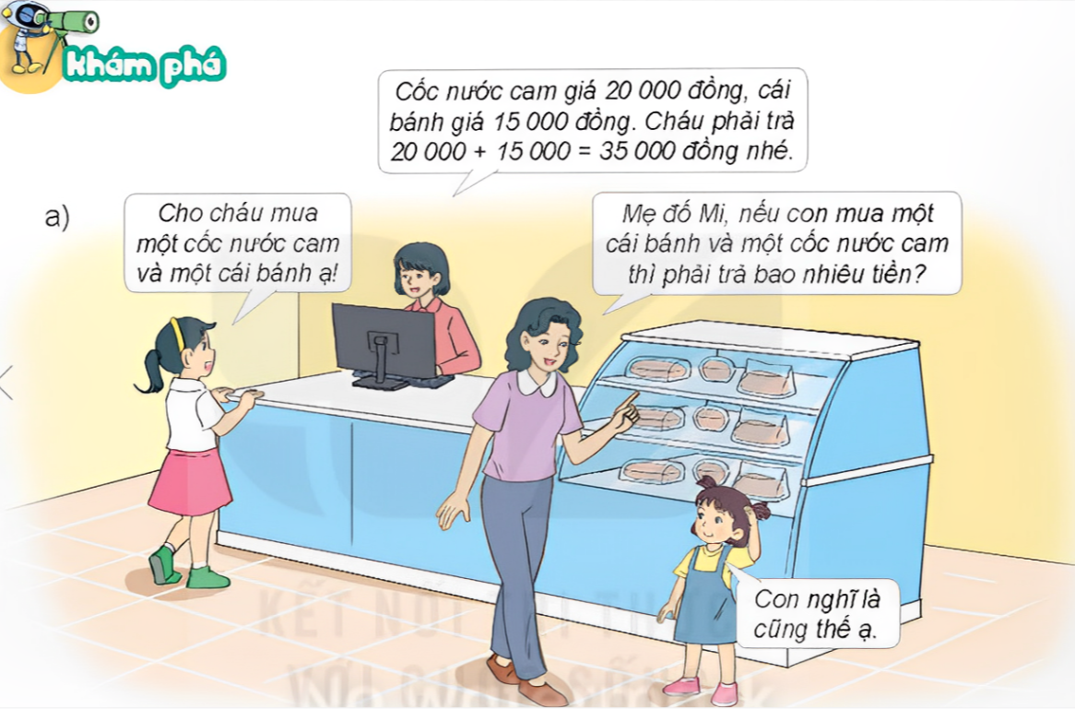

Slide 10
a | b | a + b | b + a
4 | 3
6 | 9
8 | 5
4 + 3 = 7
3 + 4 = 7
6 + 9 = 15
9 + 6 = 15
8 + 5 = 13
5 + 8 = 13
Giá trị của a + b luôn bằng b + a

Slide 11
Nhận thấy giá trị của a + b và b + a luôn bằng nhau, ta viết:
a + b = b + a
Khi đổi chỗ các số hạng trong một tổng thì tổng không thay đổi.

Slide 12


Slide 13


Bài 1: Số?
450 + 279 = 729
729 + 450 =
7 142 + 462 = 7 604
729
462 + 7 142 =
7 604
56 + 4 763 = 4 819
4 763 + 56 =
4 819

Slide 14
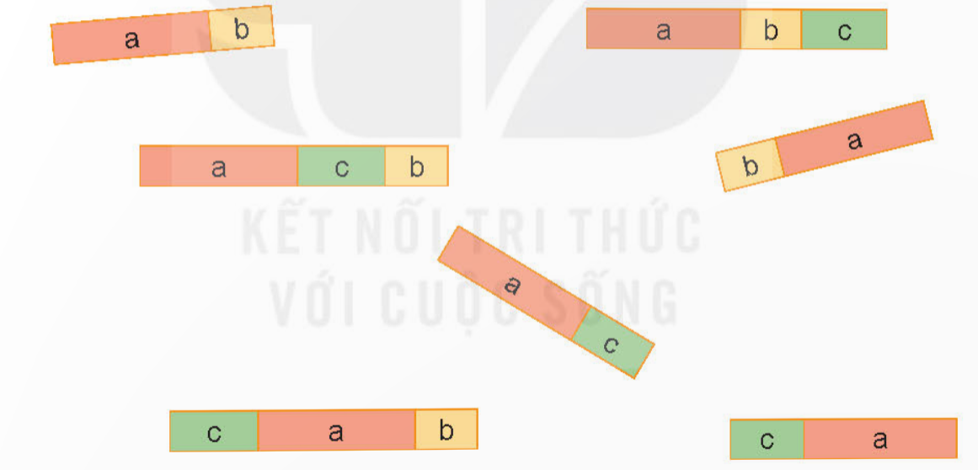
Bài 2:
Rô – bốt dùng những đoạn có độ dài a, b, c để ghép được những thanh như hình dưới đây Hỏi những thanh nào có độ dài bằng nhau?

Slide 15
Những thanh có độ dài bằng nhau là:

Slide 16
Bài 3: Tính bằng cách thuận tiện nhất (theo mẫu)
Mẫu: 30 + 89 + 70 = 30 + 70 + 89
= 100 + 89 = 189
30 + 192 + 70
b) 50 + 794 + 50
c) 75 + 219 + 25
d) 425 + 199 + 175

Slide 17
Bài 3: Tính bằng cách thuận tiện nhất (theo mẫu)
30 + 192 + 70
30 + 192 + 70 = 30 + 70 + 192
= 100 + 192
= 292
b) 50 + 794 + 50
50 + 794 + 50 = 50 + 50 + 794
= 100 + 794
= 894

Slide 18
Bài 3: Tính bằng cách thuận tiện nhất (theo mẫu)
c) 75 + 219 + 25
75 + 219 + 25 = 75 + 25 + 219
= 100 + 219
= 319
d) 425 + 199 + 175
425 + 199 + 175 = 425 + 175 + 199
= 600 + 199
= 799

Slide 19


Slide 20
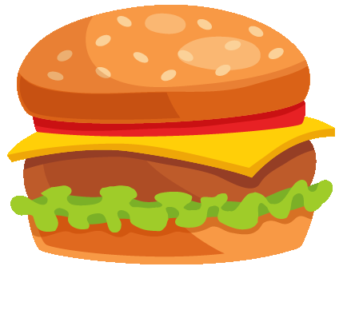


Bạn nào mua nhiều tiền hơn?
Bánh có giá 20 000 đồng
Gà rán có giá 35 000 đồng
Cả hai bạn đều mua số tiền giống nhau

Slide 21


Hoàn thành bài tập
Chuẩn bị
bài mới

Slide 22

Toán

